Slide 1
МБУК «Хиславичская МЦБС»
КАЛЕНДАРЬ
ЗНАМЕНАТЕЛЬНЫХ
И ПАМЯТНЫХ ДАТ
октябрь 2020

Slide 4
День пожилого человека принято отмечать повсеместно в первый день второго осеннего месяца - 1 октября: это торжество имеет международный статус. Кстати, дата выбрана неслучайно: бытует мнение, что старость - это золотое время, осень, как известно, тоже называют золотой порой, поэтому и было решено выделить старшему поколению специальный день в самый разгар осеннего сезона. В 2020 году мир будет праздновать 30-й День пожилого человека по счету. Торжество, как обычно, намечено на 1 октября, в текущем году это четверг. Главное целью этого дня является обратить внимание всех обитателей планеты на проблемы и трудности, с которыми сталкиваются люди пожилого возраста. Кстати, у праздника даже есть свой логотип. Он представляет собой раскрытую ладонь - символ доброты и помощи.

Slide 6
Музыка не стареет, она будет жить столько, сколько будет существовать человек
Международный день музыки, отмечаемый ежегодно 1 октября, начиная с 1975 года, был учрежден по инициативе Международного музыкального совета (IMC) при ЮНЕСКО.
Одним из инициаторов учреждения Международного дня музыки стал композитор Дмитрий Шостакович.
Праздник отмечается ежегодно во всем мире большими концертными программами, с участием лучших артистов и художественных коллективов. Музыка (от греческого musike, буквально — «искусство муз»).

Slide 7
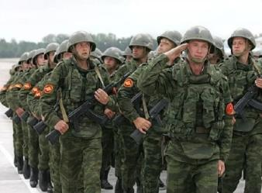

Slide 8
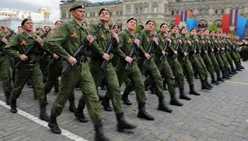
День Сухопутных войск России отмечается ежегодно 1 октября, согласно Указу Президента Российской Федерации.
Сухопутные войска, как вид Вооруженных Сил Российской Федерации, предназначены для ведения боевых действий преимущественно на суше. На всех этапах существования российского государства они играли важнейшую, роль в достижении победы над врагом.
История создания этих войск начинается с середины 16 века. 1 октября 1550 года произошло исторически переломное событие в строительстве и развитии регулярной русской армии. В этот день царь всея Руси Иван IV (Грозный) издал Приговор (Указ) «Об испомещении в Московском и окружающих уездах избранной тысячи служилых людей», который, по сути, заложил основы первого постоянного войска, имевшего признаки регулярной армии.

Slide 9
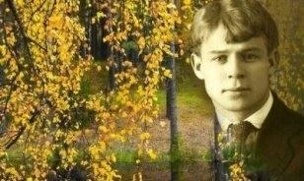
3 октября – 125 лет со дня рождения
поэта С.А. Есенина (1895-1925)

Slide 10
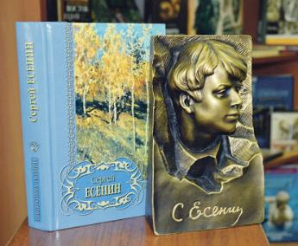
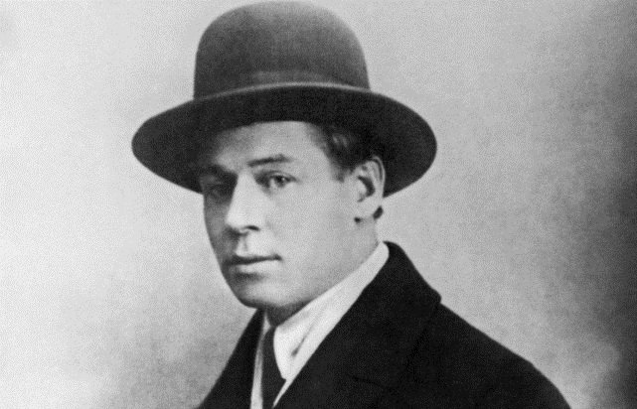
Сергей Есенин — поэт, проживший очень короткую жизнь, всего 30 лет. Но за эти годы им были написаны сотни прекрасных стихотворений, множество «маленьких» поэм и крупных эпических произведений, художественная проза, а также обширное эпистолярное наследие, куда вошли размышления С.А. Есенина о духовной жизни, философии и религии, России и революции, отклики поэта на события культурной жизни России и зарубежных стран, раздумья о величайших произведениях мировой литературы. «Не напрасно я живу…», — писал Сергей Есенин в 1914 году. Его яркая и стремительная жизнь оставила глубокий след и в истории русской литературы и в сердце каждого человека.

Slide 12
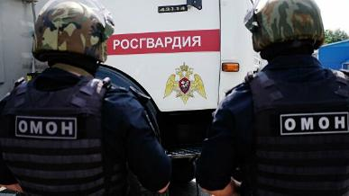
ОМОН создали в разгар «перестройки». 3 октября 1988 года был подписан приказ об отрядах милиции особого назначения. В 19 регионах СССР появились новые подразделения. Ситуация в стране была нестабильна: в республиках возникали вооруженные организованные группировки, появились рэкетиры, дали знать о себе межэтнические конфликты. Чтобы держать ситуацию под контролем, государство пошло на создание ОМОН. К концу 90-х отряды появились во всех крупных российских городах. Однако его аналоги в Москве и Санкт-Петербурге существовали раньше. Их сформировали еще после окончания Великой Отечественной.
Праздник День ОМОН был учрежден в 2002 году приказом №190 МВД. В нем описаны функции отряда, а также сказано, что 3 октября — день основания ОМОН — становится датой празднования. В 2020 году отметят 32-ю годовщину создания отряда.

Slide 13
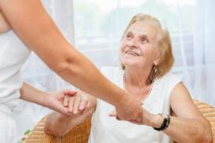
6 октября

Slide 14
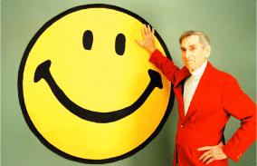
Всемирный день улыбки отмечается ежегодно в первую пятницу октября. Тем, что этот замечательный праздник существует, мир обязан художнику Харви Бэллу. В середине 20 века он жил в Америке.
Как-то к нему обратились представители страховой компании с просьбой придумать какой-нибудь яркий и запоминающийся символ — визитную карточку компании.
Харви не долго думал, взял и предложил заказчикам то, что сейчас все называют «смайликом» — улыбающуюся желтую рожицу. Произошло это в 1963 году. Заказчики приняли работу, заплатили Беллу полсотни долларов, изготовили значки с этой рожицей. Через несколько месяцев было выпущено более десяти тысяч значков! Совсем скоро милая рожица стала появляться на футболках, бейсболках, конвертах, открытках.
Кстати, у праздника даже есть свой девиз - «Сделай доброе дело. Помоги появиться хотя бы одной улыбке!»

Slide 15
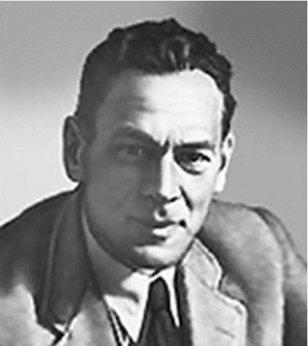
4 октября –
125 лет
со дня рождения
разведчика
Рихарда Зорге
(1895-1944)

Slide 16
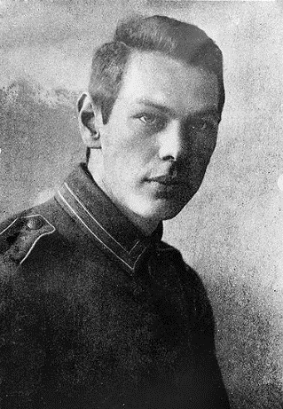
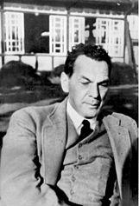
7 ноября 1944 года в токийской тюрьме Сугамо был казнён советский разведчик Рихард Зорге, который на протяжении восьми лет был резидентом СССР в Японии. Историки считают его одним из наиболее результативных сотрудников спецслужб времён Второй мировой войны. Именно Зорге в 1941-м предупредил Москву о неизбежности германской агрессии, а также сообщил об отказе Японии вступать в войну с СССР. Однако японская контрразведка выявила созданную Зорге разведывательную сеть. Причины её провала до сих пор доподлинно неизвестны. В 1964 году Зорге было посмертно присвоено звание Героя Советского Союза.

Slide 18
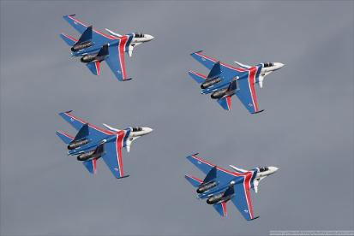
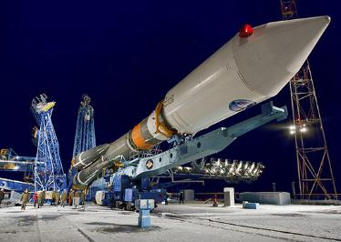
Ежегодно 4 октября отмечается День Космических войск — рода войск в составе Воздушно-космических сил Вооруженных Сил России (ВКС ВС России).
Этот профессиональный праздник установлен Указом президента Российской Федерации № 549 от 31 мая 2006 года и приурочен к дню запуска первого искусственного спутника Земли, открывшего летопись космонавтики, в том числе и военной.
День Космических войск — это праздник тех, кто посвятил себя работе над созданием космических аппаратов оборонного назначения, кто осуществлял и осуществляет их запуски.

Slide 20
День гражданской обороны МЧС РФ отмечается в России ежегодно 4 октября. Гражданская оборона (ГО) — система мероприятий по подготовке к защите и по защите населения, материальных и культурных ценностей на территории Российской Федерации от опасностей, возникающих при военных конфликтах или вследствие этих конфликтов, а также при чрезвычайных ситуациях природного и техногенного характера. 4 октября 1932 года постановлением правительства была создана общесоюзная система местной противовоздушной обороны СССР (МПВО) и утверждено положение о ней. Именно с этого времени и началось создание системы Гражданской обороны страны, которая прошла несколько этапов своего развития.

Slide 21
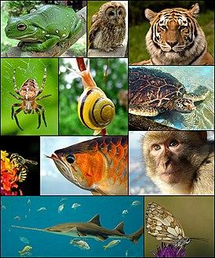
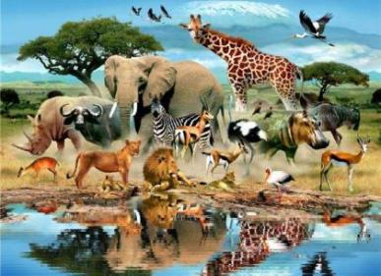

Slide 22
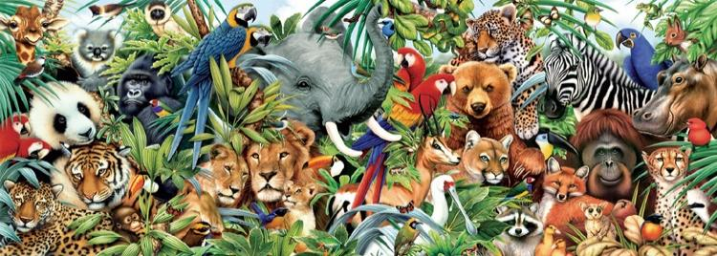
Всемирный день животных, или Всемирный день защиты животных, отмечаемый во всем мире ежегодно 4 октября, был учрежден на Международном конгрессе сторонников движения в защиту природы, проходившем в 1931 году во Флоренции (Италия), и призван обратить внимание человечества на проблемы остальных обитателей планеты. По информации Всемирного фонда дикой природы, каждый час на Земле исчезают три вида животных, 70 видов флоры и фауны планеты исчезают ежедневно, а четверть всех видов флоры и фауны перестанут существовать в ближайшее время. За последнюю четверть века биологическое разнообразие Земли сократилось на треть.

Slide 24
С 1965 по 1993 год День учителя в России отмечался в первое воскресенье октября. В 1994 году президентом Российской Федерации было принято Постановление о переносе Дня учителя на фиксированную, обозначенную международным сообществом дату, — 5 октября. С тех пор работники образовательной сферы точно знают, какого числа их ждут почести и поздравления.
Современные школьники не отступают от добрых традиций советского прошлого. Как и их родители, они приходят в праздничный день с букетами и презентами. Подарки на День учителя принято делать своими руками. Это могут быть памятные сувениры, самодельные медали и поздравительные плакаты.
День Учителя — международный праздник
Всемирный День учителя отмечен в государственных календарях более чем в 100 странах. Официально ООН учредила праздник людей этой важной профессии в 1994 году. Выбор пал на 5 октября не случайно, известно, что в 1965 году в Париже проходила совместная Конференция ЮНЕСКО и Международной организации труда, на которой 5 октября было принято рекомендательное постановление «О положении учителей».

Slide 25
7 октября

Slide 26
Ежегодно в первый понедельник октября во многих странах отмечают Международный день врача, который считается днём солидарности и активных действий врачей всего мира. Ведь главная цель доктора любой национальности – улучшение и сохранение здоровья пациентов. Кстати, со старославянского языка слово «врач» переводится, как «разговаривать», «бормотать». Дело в том, что в древние времена целители лечили больных не только травками, но и заговорами.

Slide 27
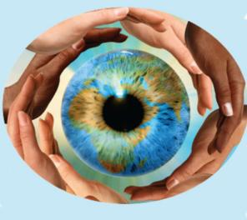
8 октября

Slide 28
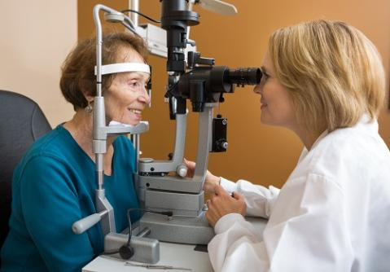
Всемирный день зрения отмечается во второй четверг октября (8 октября) по инициативе Всемирной организации здравоохранения (ВОЗ). По данным Международного агентства по профилактике слепоты, примерно 253 миллионов человек имеют проблемы со зрением, из них 36 миллионов не видят вовсе, а 217 миллионов человек имеют умеренное или тяжелое нарушение зрения. Болезни глаз поражают более 19 миллионов детей. Причем 65% всех людей с нарушениями зрения – это люди в возрасте 50 лет и старше.

Slide 29
105

Slide 30
105

Slide 32
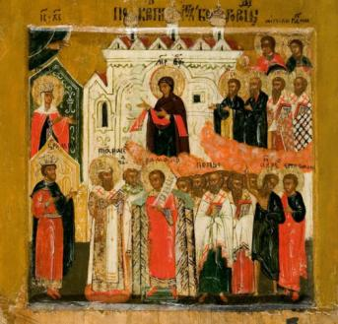
Великий праздник Русской Православной Церкви — Покров Пресвятой Владычицы нашей Богородицы и Приснодевы Марии празднуется ежегодно 14 октября по новому стилю (1 октября — по старому). Покров Пресвятой Богородицы принадлежит к числу великих праздников Русской Православной Церкви. Его полное название — Покров Пресвятой Владычицы нашей Богородицы и Приснодевы Марии.
По преданию, Богородица явилась молящимся во Влахернском храме в Константинополе. Произошло это в 910 году. Божия Матерь распростерла свой омофор (покрывало для головы) над людьми, и это чудо стало знаком заступничества и утешения над людьми. Покров Пресвятой Богородицы празднуется только в Русской Церкви.

Slide 34
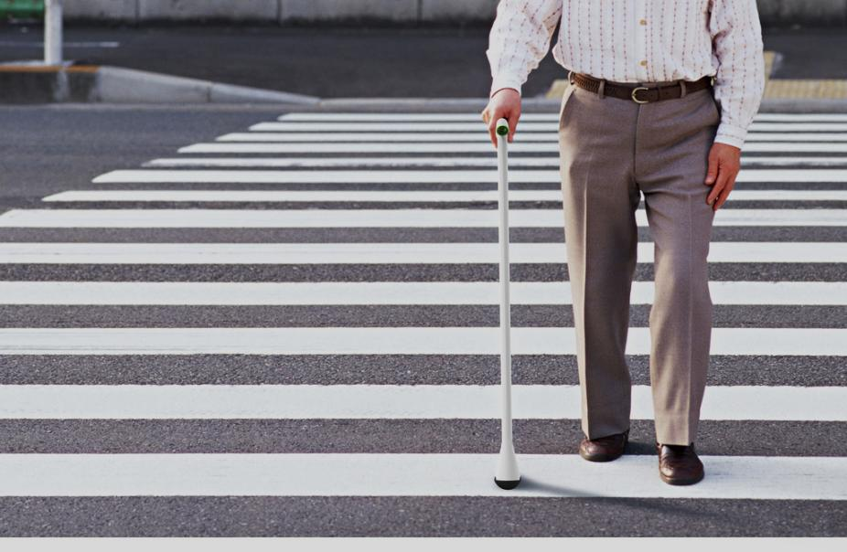
Международный день белой трости отмечается во многих странах ежегодно 15 октября. Он был установлен в 1970 г. по инициативе Международной федерации слепых. В 1987 году к празднованию присоединилось Российское общество слепых.
В 1921 году британскому фотографу Д. Биггсу после несчастного случая, который привел к потере зрения, пришлось учиться самостоятельно передвигаться по Бристолю с помощью черной трости. Ни водители, ни прохожие не обращали на него внимание, так как его слепота ничем не привлекала к себе. Тогда он решил изменить цвет своей трости и покрасил ее белой краской. Благодаря этому действию окружающие стали замечать его и оказывать помощь в различных ситуациях на дороге. Данная идея была подхвачена и остальными слепыми людьми, проживающими в Англии, а после и в других странах Европы.

Slide 36
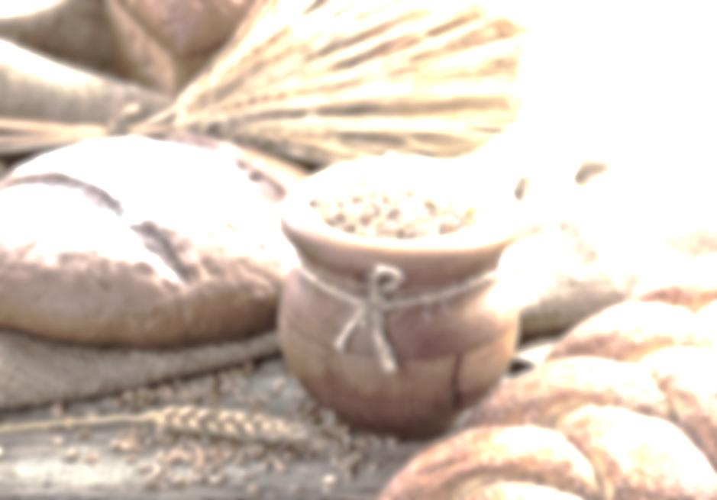
Праздник «Всемирный день хлеба» в 2020 году отмечается 16 октября, в пятницу.
Одним из наиболее популярных продуктов ежедневного употребления является хлеб, поэтому совершенно неудивительно, что ему решили выделить отдельный день в году.
Запатентовали праздник Всемирное сообщество пекарей и кондитеров. Дата празднования 16 октября была выбрана не случайно. Сообщество опиралось на исторические данные, ведь именно в этот день по окончании войны была создана организация продовольственного характера Объединённых Наций. Организация решала проблемы развития сельскохозяйственного производства. В России кроме этого праздника есть еще несколько подобных: Хлебный спас, День хлеба и соли. Каждый праздник имеет примерно одинаковую символику и традиции.

Slide 37
18 октября

Slide 38
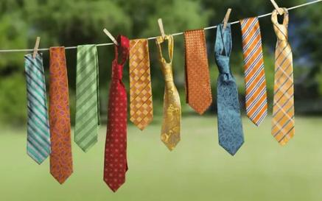
Неофициальный международный день галстука отмечается 18 октября, начиная с 2003 года. Идея праздновать эту дату появилась в Хорватии, где как считается, появился этот современный аксессуар.
Галстук попал в Западную Европу в 17-м веке благодаря хорватским наемникам, которые носили шейные платки за мужество и доблесть. Французов заинтересовал этот аксессуар, и они назвали его cravate ("хорват").
Ко второй половине 19-го века шейный платок видоизменили, и он уже больше походил на современный галстук. В то же время в моду вошли рубашки с воротником.
Широкое распространение галстук получил в Англии, где его ношение считалось высоким искусством, и каждый джентльмен владел сотнями способами завязывания калстука.

Slide 39
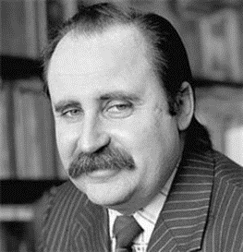
20 октября –– 85 лет со дня рождения
писателя-фантаста, публициста
(1935-2009)
Е.И. Парнов

Slide 40
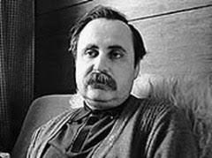
ПАРНОВ ЕРЕМЕЙ ИУДОВИЧ
Родился 20 октября 1935 года. Окончил Московский торфяной институт, работал инженером-химиком, кандидат химических наук. Профессионально занимался журналистикой. Вместе со своим соавтором Михаилом Емцевым дебютировал в научной фантастике в 1961 году рассказом "Секрет бессмертия". Им принадлежат сборники рассказов "Уравнение с Бледного Нептуна" (1964), "Падение сверхновой" (1964), "Последнее путешествие полковника Фосетта" (1965), "Зеленая креветка" (1966), "Три кварка" (1969), "Ярмарка теней" (1968). Известны также романы Парнова и Емцева "Море Дирака" (1966) и "Клочья тьмы на игле времени" (1970). Ему принадлежит ряд книг о фантастике — "Фантастика в век НТР" (1974), "Зеркало Урании" (1982). Среди последних произведений Парнова — "Бог паутины" и "Наступит ли будущее? Ушёл из жизни 18 марта 2009 года.

Slide 41
20 октября

Slide 42
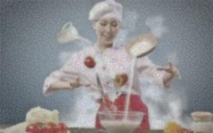
Ежегодно 20 октября свой профессиональный праздник — День повара — отмечают повара и кулинары всего мира. Международная дата была учреждена в 2004 году по инициативе Всемирной ассоциации кулинарных сообществ. Эта организация насчитывает 8 миллионов членов — представителей поварской профессии из разных стран. Потому не приходится удивляться, что профессионалы мировой кухни обрели свой праздник. Празднование Международного дня поваров отмечается в более чем 70 странах. Профессия повара — одна из наиболее востребованных в мире и одна из самых древних.
В России кулинария как наука начала развиваться в 18 веке. Это было связано с распространением предприятий питания. Сначала это были корчмы, затем трактиры и рестораны. Первая в нашей стране кулинарная кухня открылась в 1888 году в Петербурге.

Slide 43
22 октября

Slide 44
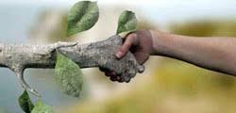
«Научимся использовать бумагу рационально!» — таков основной тезис международной «безбумажной» кампании, которая ежегодно проходит осенью по всему миру. В России День без бумаги сохранил традицию и отмечается в четвертый четверг октября. Цель Международного дня без бумаги — показать на реальных примерах, как и с помощью каких технологий каждая организация может внести свой вклад в сохранение природных ресурсов.
Экономия или переработка тонны бумаги позволяет «спасти» 17 деревьев, 26000 литров воды, 3 кубических метра земли, 240 литров горючего и 4000 кВт/ч электричества. 45% бумажных документов выбрасываются в течение 24-х часов после их создания. За последние 20 лет расход бумаги увеличился примерно на 26%. И объём вырубки леса сегодня в несколько раз превышает объём его естественного восстановления.

Slide 45
25 октября

Slide 46
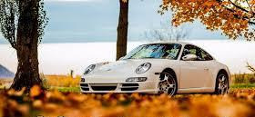
День работника автомобильного и городского транспорта - так звучит официальное название торжества, которое в народе известно как День автомобилиста (или шофера).
Идея чествовать автомобилистов родилась еще в СССР. И тогда же она и была реализована. Так, в 1976 году президиум Верховного Совета Советского Союза издал указ «О Дне работников автотранспорта»: этот документ стал ответом на обращение граждан, в котором те выразили сожаления по поводу отсутствия у советских шоферов своего профессионального торжества. А в 1980 году был подписан другой указ «О праздничных и памятных днях». Речь в нем шла в том числе и об учрежденном за четыре года до этого торжестве: новым документом оно переименовывалось в «День автомобилиста». Кстати, в качестве даты празднования сразу был выбран последний день четвертой недели октября. И в 1980 году (да и в дальнейшем) ее изменять не стали.

Slide 47
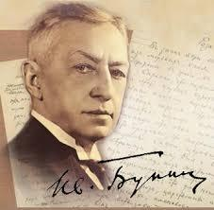
150 лет
со дня рождения

Slide 50
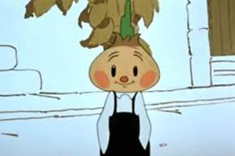
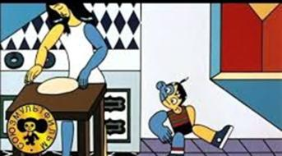
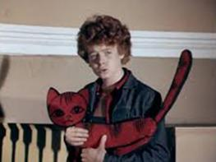

Slide 51
23 октября

Slide 52
Праздник «Международный день тёщи» в 2020 году отмечается
23 октября, в пятницу.
Праздник довольно необычен. Анекдоты про тёщ существуют практически у всех народов мира. Однако в реальность эти сюжеты воплощаются достаточно редко, к счастью молодых семей. Ведь по своей сути, тёща является не только матерью жены, но и второй матерью мужа. Недаром многие зятья зовут своих тёщ «мамой» и живут с ними в ладу и любви. Хотя, конечно, встречаются и не слишком приятные исключения. Поэтому Международный день тёщи призван наладить отношения между затьями и тещами.
Обсуждаемый праздник пока что не обрёл официального признания и статуса, что отнюдь не мешает ему быть популярным. Зародился он, насколько известно, в начале 30-х годов прошлого столетия в США, как шуточное событие.
Первые случаи встречи этого праздника в России отмечены в самом конце 90-х годов. прошлого столетия. Однако широкого охвата он пока в нашей страны не продемонстрировал.

Slide 54
28 октября в России отмечают День бабушек и дедушек, достойно дополняющий череду семейных праздников. Славные традиции празднования уже имеет День матери, вслед за которым вошли в календарь наших праздников День отца, День братьев и сестёр, День дочери и День сыновей. А день 28 октября посвящён ещё двум членам семьи – людям, занимающим в ней особое место – бабушкам и дедушкам. В разных странах этот праздник отмечают в разные дни.
Бабушка и дедушка – это, как правило, самые старшие члены семьи, по отношению к которым все остальные проявляют определённый такт и уважение. Собственно социальный статус «бабушка» и «дедушка» определяет их отношение с младшими членами семьи – внуками и внучками. И вот эти отношения носят как раз особый характер.

Slide 56
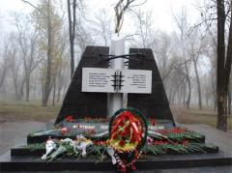
День памяти жертв политических репрессий установлен Постановлением Верховного Совета РСФСР № 1763/1-I от 18 октября 1991 года и ежегодно отмечается в России 30 октября. Дата для установления данного памятного Дня была выбрана в память о голодовке узников лагерей, начавшейся 30 октября 1974 года в Мордовии, которую политзаключенные объявили в знак протеста против политических репрессий в СССР и против бесчеловечного обращения с заключенными в тюрьмах и лагерях. Подсчитать точное число всех пострадавших от тоталитарного режима невозможно. По данным комиссии по реабилитации при президенте РФ, безвинно репрессированных — миллионы, и значительное число их нигде не было учтено. По сохранившимся документам только в период с 1921 по 1953 год были репрессированы 4,6 млн. человек. Важно помнить, что в число пострадавших входят не только сами репрессированные, но и их дети, которые в результате преследований остались без опеки родителей.

